Slide 1




СОВРЕМЕННЫЕ МЕТОДЫ ВЕРСТКИ
Проектирование
и разработка интерфейсов пользователя
Преподаватель Коляда Никита Владимирович
Вебинар 3

Slide 2
ПЛАН ЗАНЯТИЯ
1. Сетки Flexbox и CSS Grid
Технологии Flexbox и CSS Grid
2. Адаптивная верстка
Адаптивное отображение через медиа-запросы
3. Глобальные переменные
Работа с глобальными переменными
4. Практика: Карточки каталога
Проектирование гибких карточек для каталога
5. Практика: Цветовая схема
Настройка цветовой схемы через :root

Slide 3
ПЕРЕМЕННЫЕ :ROOT
ГЛОБАЛЬНАЯ ОБЛАСТЬ ВИДИМОСТИ И СИНТАКСИС
📄 css/style.css (:root variables)
/* Глобальная область видимости :root */
:root {
--primary-color: #007bff;
--primary-hover: #0056b3;
--text-color: #222222;
--text-muted: #666666;
--border-color: #dddddd;
--radius-sm: 4px;
--radius-md: 6px;
}
/* Использование через var() */
.btn-primary {
background-color: var(--primary-color);
border-radius: var(--radius-sm);
}
Псевдокласс :root:
Соответствует корневому элементу HTML (<html>). Переменные, объявленные здесь, наследуются всеми элементами на странице без исключений.
Синтаксис с двумя дефисами (--):
Имена пользовательских CSS-свойств обязаны начинаться с '--' (например, --primary-color), чтобы исключить конфликт со встроенными стилями.
Функция var() для чтения значений:
Значение переменной вызывается через var(--name). Можно передать резервное значение: var(--name, #007bff) на случай отсутствия токена.
Мгновенное обновление проекта:
Изменив один цвет в блоке :root, вы моментально перекрашиваете все кнопки, ссылки, карточки и рамки на всем веб-сайте!
Как работают глобальные CSS-переменные и зачем они нужны?

Slide 4
ДИЗАЙН-СИСТЕМА
ДИЗАЙН-ТОКЕНЫ: МОСТ МЕЖДУ FIGMA И КОДОМ
📄 css/style.css (Дизайн-токены)
:root {
/* 1. Цветовая палитра */
--color-primary: #007bff;
--color-success: #28a745;
--color-dark: #222222;
--color-gray: #555555;
--color-bg-light: #f8f9fa;
/* 2. Отступы и геометрия */
--gap-grid: 20px;
--pad-card: 15px;
--radius-card: 6px;
--transition-smooth: 0.2s ease;
}
Что такое дизайн-токены:
Это неделимые константы дизайн-системы (цвета, радиусы, интервалы, шрифты), которые стандартизируют внешний вид всех интерфейсов.
Группировка по назначениям:
Рекомендуется делить токены на группы: семантические цвета (brand, success, danger), нейтральные оттенки текста, отступы и радиусы.
Принцип DRY (Не повторяйся):
Вместо многократного копирования случайных HEX-кодов (#007bff) по файлу стилей, разработчик использует понятные осмысленные имена токенов.
Готовность к темной теме:
Дизайн-токены позволяют за 5 минут реализовать темную тему или сменить корпоративную гамму под праздничную акцию сервиса.
Как организовать токены стилей для чистого и масштабируемого кода?

Slide 5
СХЕМА: 1D VS 2D СЕТКИ
1. FLEXBOX (1D)
Линейная ось (ряд / колонка)
2. CSS GRID (2D)
Строки + Столбцы (Матрица)
3. СИНЕРГИЯ СЕТОК
Совместная работа в UI
display: flex; gap: 12px;
grid-template-columns: repeat(3, 1fr);
Grid (каталог) + Flex (карточка)
ГЛАВНАЯ ОСЬ X (row) ──►
Ячейка 1
col 1 / row 1
Ячейка 2
col 2 / row 1
ВНЕШНИЙ GRID (3 колонки)
Item 1
auto
Item 2
flex: 1
Item 3
auto
🖼️ .card-img (200px) 📄 .card-content (flex: 1)
Ячейка 3
col 1 / row 2
Ячейка 4
col 2 / row 2
💰 450 ₽/час | [👁️] [Бронь] ⚙️ display: flex; space-between;
justify-content: space-between; align-items: center;
Одномерная цепочка (1D):
Идеально выстраивает элементы вдоль одной линии (шапка, меню, ряд кнопок, футер) и делит пустоту.
Двумерная координатная сетка (2D):
Управляет строками и колонками одновременно. Незаменима для витрин каталога, дашбордов и фотогалерей.
Командная работа в реальном коде:
CSS Grid держит общую 3-колоночную сетку каталога, а Flexbox организует кнопки и контент внутри каждой карточки!
В чем принципиальная разница в логике работы Flexbox и CSS Grid?

Slide 6
FLEXBOX В КАТАЛОГЕ
МЕХАНИКА МНОГОСТРОЧНОГО FLEX-ПОТОКА
📄 css/style.css (.rooms-grid)
/* Flex-контейнер витрины комнат */
.rooms-grid {
display: flex;
flex-wrap: wrap; /* Перенос на новую строку */
gap: 20px; /* Шаг между карточками */
margin-top: 30px;
margin-bottom: 30px;
}
/* Карточка в 3-колоночной сетке */
.room-card {
width: 373px; /* (1200 - 2*20) / 3 */
flex-shrink: 0; /* Защита от сжатия */
}
Свойство flex-wrap: wrap:
По умолчанию флекс сжимает карточки в одну линию. Значение wrap разрешает автоматический перенос карточек на следующую строку.
Современное свойство gap:
gap: 20px создает равномерные промежутки между карточками строго внутри контейнера, избавляя от отступов :last-child и хаков.
Математика колонок (373px):
Ширина контейнера 1200px минус 2 зазора по 20px (40px) = 1160px. Делим на 3 карточки и получаем ровно 373.33px на элемент.
Поведение при добавлении карточек:
Если в каталог добавить 4-ю и 5-ю карточки, они плавно встанут во второй ряд с сохранением идеальной геометрии сетки.
Как работает Flexbox при верстке витрины карточек каталога?

Slide 7
CSS GRID В КАТАЛОГЕ
📄 css/style.css (CSS Grid альтернатива)
ПРЕИМУЩЕСТВА СЕТОК CSS GRID
/* Альтернативная сетка на CSS Grid */
.rooms-grid-grid {
display: grid;
grid-template-columns: repeat(3, 1fr);
gap: 20px;
}
/* Автоматическая адаптивность без медиа */
.rooms-grid-autofit {
display: grid;
grid-template-columns:
repeat(auto-fit, minmax(320px, 1fr));
gap: 20px;
}
Дисплей grid (Координатная сетка):
Активирует двумерную матричную модель. Браузер берет расчет ширины колонок и рядов полностью на себя без ручных вычислений.
Доли пространства (fr - Fraction):
1fr означает 'одну равную долю от остатка места'. repeat(3, 1fr) гарантирует ровно 3 колонки идеальной ширины.
Функция repeat() для чистоты кода:
Позволяет не перечислять размеры вручную (1fr 1fr 1fr), сокращая синтаксис и облегчая изменение количества колонок.
Связка repeat(auto-fit, minmax):
Продвинутая техника: если экран сужается, колонки сами перестраиваются из 3 в 2 и в 1 без единого медиа-запроса!
Как построить каталог с помощью двумерной координатной сетки Grid?

Slide 8
СХЕМА: АНАТОМИЯ КАРТОЧКИ
🖼️ .card-img-wrap (height: 200px) object-fit: cover; overflow: hidden;
4 СЛОЯ КОМПОНЕНТА .ROOM-CARD
1. Медиа-контейнер (.card-img-wrap):
Фиксированная высота 200px с overflow: hidden. Защищает карточку от вылезания картинок разного разрешения и формы.
2. Контентное тело (.card-content):
Внутренний padding 15px и колоночный Flexbox (display: flex; flex-direction: column; flex: 1;). Гарантирует равную высоту всех карточек в каталоге.
Мини-офис Focus (.card-title)
• Wi-Fi 500 Мбит/с
• 4K Монитор
• Эргономичное кресло
3. Распорка списка (.card-equipment):
Список тегов или оборудования с flex: 1 забирает излишки пустого места и выталкивает блок стоимости и кнопок строго в нижний край.
👁️
Забронировать
4. Подвал действия (.card-footer):
Flexbox с justify-content: space-between разносит цену налево, а блок кнопок .card-btns (иконка детального просмотра + primary кнопка) — направо.
450 ₽ / час
Из каких структурных слоев состоит профессиональная карточка каталога?

Slide 9
СЕКЦИЯ КАТАЛОГА: HTML
СЕМАНТИЧЕСКАЯ АРХИТЕКТУРА РАЗДЕЛА СТРАНИЦЫ
📄 index.html (<section class="popular-section">)
<!-- Секция популярных комнат -->
<section class="popular-section">
<h2 class="page-title">
Популярные офисные комнаты
</h2>
<p class="page-subtitle">
Наиболее востребованные пространства
</p>
<!-- Контейнер сетки -->
<div class="rooms-grid">
<!-- 3 карточки .room-card -->
</div>
<!-- Действие внизу секции -->
<div class="center-action">
<a href="pages/catalog.html" class="btn btn-outline">
Больше офисов
</a>
</div>
</section>
Тег <section> для независимого блока:
Выделяет самостоятельный смысловой раздел каталога. Это улучшает доступность для скринридеров и ранжирование страницы в поисковиках.
Иерархия заголовков (h2):
Заголовок h1 зарезервирован для главного экрана (Hero). Все внутренние разделы каталога начинаются строго со второго уровня h2.
Служебный подзаголовок .page-subtitle:
Кратко раскрывает ценность предложения. Оформляется единым классом дизайн-системы с приглушенным контрастом текста.
Центрирующий блок .center-action:
Изолирует кнопку 'Больше офисов' от сетки карточек, обеспечивая отступ сверху и выравнивание ссылки по центру.
Как семантически грамотно структурировать секцию предложений?

Slide 10
КАРТОЧКА: HTML-РАЗМЕТКА
📄 index.html (<div class="room-card">)
СЛОИ РАЗМЕТКИ КАРТОЧКИ ТОВАРА
<div class="room-card">
<!-- 1. Превью с защитой от сбоя загрузки -->
<div class="card-img-wrap">
<a href="pages/catalog.html">
<img src="img/room-1.jpg" alt="Мини-офис Focus"
class="card-img" onerror="this.src='img/no-image.svg'">
</a>
</div>
<!-- 2. Контентное тело -->
<div class="card-content">
<h3 class="card-title">
<a href="pages/catalog.html">Мини-офис Focus</a>
</h3>
<ul class="card-equipment">
<li>Wi-Fi 500 Мбит/с</li>
<li>4K Монитор</li>
</ul>
<!-- 3. Футер карточки -->
</div>
</div>
Резервный обработчик onerror:
Если фотография комнаты временно недоступна на сервере, событие onerror мгновенно подставит нейтральную SVG-заглушку no-image.svg.
Разделение фото и контента:
Контейнер .card-content позволяет задать внутренний padding для текста, не создавая нежелательных зазоров вокруг фотографии в шапке.
Кликабельность фото и заголовка:
Пользователи интуитивно кликают по картинке и тексту. Оборачивание в теги <a> повышает конверсию переходов в каталог.
Семантический список <ul> для оснащения:
Характеристики офиса представляют собой перечень фактов, поэтому тег <ul> с элементами <li> является стандартом семантики.
Как правильно вложить элементы внутрь карточки для удобной стилизации?

Slide 11
КАРТОЧКА: CSS-КАРКАС
ГЕОМЕТРИЯ И ИНТЕРАКТИВНОСТЬ КАРТОЧКИ
📄 css/style.css (.room-card)
.room-card {
width: 373px;
background-color: #ffffff;
border: 1px solid #dddddd;
border-radius: 6px;
overflow: hidden; /* Срезать углы фото */
/* Вертикальный Flexbox */
display: flex;
flex-direction: column;
transition: transform 0.2s, box-shadow 0.2s;
}
/* Эффект парения при наведении */
.room-card:hover {
transform: translateY(-4px);
box-shadow: 0 8px 24px rgba(0,0,0,0.08);
}
overflow: hidden для скругления углов:
Прямоугольная картинка вверху перекрывает border-radius карточки. Свойство overflow: hidden аккуратно обрезает выступающие пиксели.
flex-direction: column (Вертикальная ось):
Превращает карточку во внутренний вертикальный флекс-поток: фото крепится сверху, контент растягивается, футер опускается вниз.
Микро-анимация при наведении (:hover):
Свойства transform: translateY(-4px) и мягкая тень создают ощущение легкости и отзывчивости интерфейса при взаимодействии.
Плавный переход через transition:
Задержка 0.2s сглаживает анимацию, исключая неприятное для глаз резкое мигание теней при быстром движении курсора мыши.
Как сформировать белый блок карточки со скруглением и тенью?

Slide 12
ГРАФИКА В КАРТОЧКАХ
OBJECT-FIT: COVER — СПАСЕНИЕ ВЕРСТКИ КАРТИНОК
📄 css/style.css (.card-img & object-fit)
/* Контейнер картинки фиксированной высоты */
.card-img-wrap {
width: 100%;
height: 200px;
overflow: hidden;
background-color: #f0f4f8; /* Нейтральный фон */
}
/* Картинка без сплющивания */
.card-img {
width: 100%;
height: 100%;
object-fit: cover; /* Сохранять пропорции! */
object-position: center; /* Центрировать кадр */
display: block; /* Убрать зазор под img */
}
Опасность сплющивания фото:
Если пользователь загрузит вертикальное фото, а блок карточки горизонтальный, браузер без cover исказит пропорции мебели и людей.
Принцип работы object-fit: cover:
Работает аналогично background-size: cover: картинка пропорционально заполняет весь блок 200px, а лишние края деликатно обрезаются.
Фокусировка через object-position: center:
Гарантирует, что центр композиции кадра (стол, кресло, переговорка) всегда останется видимым в центре миниатюры карточки.
Снятие зазора через display: block:
По умолчанию тег <img> строчный и оставляет под собой невидимый отступ в 3-4px базовой линии. display: block полностью устраняет дефект.
Почему фотографии не искажаются даже при разных пропорциях кадров?

Slide 13
КОНТЕНТ КАРТОЧКИ: CSS
📄 css/style.css (.card-content & flex: 1)
МАГИЯ ФЛЕКС-РАСПОРКИ (FLEX: 1)
.card-content {
padding: 15px;
display: flex;
flex-direction: column;
flex: 1; /* Занять всю оставшуюся высоту */
}
.card-title {
font-size: 18px;
font-weight: 700;
margin-bottom: 10px;
}
.card-equipment {
flex: 1; /* Распорка выталкивает футер */
margin-bottom: 15px;
}
Проблема разной длины текста:
У 'Мини-офиса Focus' заголовок в 1 строку, а у конференц-зала — в 2 строки. Из-за этого кнопки бронирования начинают 'плясать'.
flex: 1 у блока .card-content:
Заставляет тело карточки жадно занять всю доступную высоту родителя, уравнивая все карточки в строке по самому высокому соседу.
Список оборудования как распорка:
Свойство flex: 1 у списка .card-equipment съедает всю пустоту между текстом и футером, принудительно прижимая кнопки к низу!
Эстетика идеального каталога:
В результате все кнопки 'Забронировать' и цены во всех карточках каталога выстраиваются по идеальной горизонтальной линейке.
Как выровнять карточки по высоте, если длина текста у них разная?

Slide 14
СПИСОК ОБОРУДОВАНИЯ
ВТОРИЧНАЯ ТИПОГРАФИКА ХАРАКТЕРИСТИК
📄 css/style.css (.card-equipment)
/* Список параметров оснащения */
.card-equipment {
list-style: none; /* Убираем стандартные точки */
margin-bottom: 15px;
flex: 1; /* Выталкивает футер вниз */
}
.card-equipment li {
font-size: 13px;
color: #555555; /* Приглушенный серый */
margin-bottom: 4px;
line-height: 1.4;
}
Сброс браузерных маркеров:
list-style: none удаляет неуправляемые черные буллеты браузера, позволяя полностью контролировать отступы текста.
Визуальная иерархия (Кегль 13px):
Технические параметры не должны отвлекать от заголовка и цены. Размер 13px и цвет #555555 делают блок легко сканируемым.
Компактный шаг margin-bottom: 4px:
Сжатый межстрочный интервал группирует пункты Wi-Fi, 4K монитор и кресло в монолитный блок преимуществ помещения.
Готовность к микро-иконкам:
Структура позволяет легко добавить перед текстом компактные векторные иконки галочек или цветные буллеты через псевдоэлемент ::before.
Как оформить список характеристик комнаты компактно и аккуратно?

Slide 15
ФУТЕР КАРТОЧКИ: FLEXBOX
РАЗНОС И ВЫРАВНИВАНИЕ ЭЛЕМЕНТОВ ПРИНЯТИЯ РЕШЕНИЯ
📄 css/style.css (.card-footer)
/* Разделительный подвал карточки */
.card-footer {
display: flex;
justify-content: space-between; /* Разнос краев */
align-items: center; /* Центр по высоте */
border-top: 1px solid #eeeeee; /* Тонкая линия */
padding-top: 10px;
gap: 10px;
}
/* Связка кнопок действия справа */
.card-btns {
display: flex;
align-items: center;
gap: 8px; /* Зазор между кнопками */
}
justify-content: space-between:
Автоматически прижимает цену (.card-price) к левому краю, а блок кнопок (.card-btns) — к правому краю карточки.
Тонкая деликатная линия border-top:
Разделитель цвета #eeeeee визуально отсекает текстовое описание от коммерческого блока целевого действия пользователя.
Выравнивание по вертикали (align-items):
Значение center гарантирует, что цифра стоимости и кнопка действия будут строго выровнены по одной горизонтальной оси.
Вложенный флекс-ряд .card-btns:
Связывает кнопку-иконку детального просмотра и кнопку 'Забронировать' в компактную аккуратную пару с зазором gap: 8px.
Как разнести стоимость комнаты и кнопки действий по краям блока?

Slide 16
БЛОК СТОИМОСТИ
АКЦЕНТИРОВАНИЕ ЦИФР В ЭЛЕКТРОННОЙ КОММЕРЦИИ
📄 css/style.css (.card-price)
/* Базовое начертание суммы */
.card-price {
font-size: 18px;
font-weight: 700;
color: #222222;
letter-spacing: -0.01em;
}
/* Пояснение периода аренды */
.card-price span {
font-size: 13px;
font-weight: 400;
color: #666666;
}
Контраст веса шрифта (700 против 400):
Крупный жирный шрифт 18px мгновенно считывается взглядом, сразу сообщая арендатору стоимость конкретной локации.
Изоляция периода через тег <span>:
Тег <span> позволяет изменить размер и цвет надписи '/ час' прямо внутри общей строки без создания лишних блочных элементов.
Приглушение тарифа (#666666):
Серый цвет периода аренды дает необходимый контекст расчета, не отвлекая внимания от ключевой суммы в рублях.
Отрицательный letter-spacing:
Значение -0.01em слегка уплотняет межбуквенный интервал цифр, делая ценник более монолитным и премиальным.
Как оформить цену с четким выделением периода тарификации?

Slide 17
КНОПКА-ИКОНКА .BTN-ICON
📄 css/style.css (.btn-icon)
АНАТОМИЯ ИДЕАЛЬНОЙ КНОПКИ-ИКОНКИ
.btn-icon {
display: inline-flex; /* Центр SVG */
align-items: center;
justify-content: center;
width: 36px;
height: 36px;
padding: 0;
border-radius: 4px;
border: 1px solid #007bff;
background-color: transparent;
color: #007bff;
cursor: pointer;
text-decoration: none;
}
.btn-icon:hover {
background-color: #eaf2ff;
color: #0056b3;
border-color: #0056b3;
}
inline-flex для центрирования SVG:
Выравнивает векторную иконку глазка ровно по центру квадрата 36x36px без подбора марджинов и паддингов.
Точные габариты (36x36px):
Высота 36px в точности совпадает с высотой соседней кнопки 'Забронировать', обеспечивая гармонию в футере.
Доступность для скринридеров:
Поскольку в кнопке нет текстовой подписи, обязательны атрибуты aria-label='Подробнее' и всплывающая подсказка title.
Деликатный отклик при наведении:
Мягкий голубой фон #eaf2ff и усиление цвета рамки подтверждают пользователю кликабельность элемента.
Как сверстать точную квадратную кнопку для SVG-иконки с эффектом наведения?

Slide 18
СИСТЕМА КНОПОК
ПРИНЦИП КОМПОНЕНТНОГО РАЗДЕЛЕНИЯ КНОПОК
📄 css/style.css (.btn-primary & .btn-outline)
/* Базовый класс кнопки */
.btn {
display: inline-block;
padding: 8px 16px;
font-size: 14px;
font-weight: 600;
border-radius: 4px;
border: 1px solid transparent;
cursor: pointer;
text-decoration: none;
}
/* Основная акцентная кнопка */
.btn-primary {
background-color: #007bff; color: #fff;
}
.btn-primary:hover { background-color: #0056b3; }
/* Контурная обводная кнопка */
.btn-outline {
border-color: #007bff; color: #007bff;
}
.btn-outline:hover { background-color: #007bff; color: #fff; }
Базовый класс .btn (Форма):
Определяет общую геометрию: внутренние отступы, начертание шрифта 600, скругление углов 4px и курсор-руку (cursor: pointer).
Основное действие (.btn-primary):
Залита фирменным синим цветом, побуждая пользователя к ключевому конверсионному шагу — бронированию рабочего места.
Второстепенное действие (.btn-outline):
Прозрачный фон с цветным контуром. Используется внизу секции для перехода к полному каталогу без перегрузки визуала.
Универсальность классов:
Классы .btn применимы как к ссылкам <a>, так и к тегам <button> или <input type='submit'>, сохраняя 100% единый вид.
Как разделить геометрию и цветовую схему для кнопок интерфейса?

Slide 19
АДАПТИВНАЯ ВЕРСТКА
МЕХАНИКА МЕДИА-ЗАПРОСОВ И BREAKPOINTS
📄 css/style.css (@media синтаксис)
/* 1. Ноутбуки и компактные экраны */
@media (max-width: 992px) {
/* Правила до 992px */
}
/* 2. Планшеты */
@media (max-width: 768px) {
/* Правила до 768px */
}
/* 3. Мобильные телефоны */
@media (max-width: 480px) {
/* Правила до 480px */
}
/* Обязательный метатег в HTML head: */
<!-- <meta name="viewport"
content="width=device-width, initial-scale=1.0"> -->
Директива @media screen:
Инструмент CSS, который активирует заданные свойства стилей только при выполнении условий ширины окна браузера пользователя.
Точки останова (Breakpoints):
Индустриальные стандарты контрольных точек: 1200px (десктоп), 992px (ноутбук), 768px (планшет), 480px (смартфон).
Критическая важность Viewport:
Без метатега viewport мобильные браузеры отмасштабируют сайт как микроскопическую картинку, сделав текст нечитаемым!
Стратегия Desktop-First:
Мы проектируем базовые стили для десктопа (1200px), а директивами max-width шаг за шагом оптимизируем сетку для меньших устройств.
Как медиа-запросы перестраивают сайт под экраны телефонов и планшетов?

Slide 20
АДАПТИВНОСТЬ: МЕДИА-ЗАПРОСЫ
📄 css/style.css (@media 768px & 480px)
ТАКТИКА АДАПТАЦИИ ПОД ВСЕ ЭКРАНЫ
/* 1. Планшет (max-width: 768px): 2 колонки */
@media (max-width: 768px) {
.container { width: 100%; padding: 0 16px; }
.room-card { width: calc(50% - 10px); }
.hero-title { font-size: 52px; line-height: 1.1; }
}
/* 2. Смартфон (max-width: 480px): 1 колонка */
@media (max-width: 480px) {
.room-card { width: 100%; }
.header-container { flex-direction: column; gap: 12px; }
.btn { padding: 12px 20px; font-size: 15px; }
}
Снятие жесткой ширины 1200px:
Свойство width: 100% устраняет фиксированную ширину и защищает мобильные экраны от появления горизонтального скролла.
Сетка колонок (2 -> 1):
На планшетах карточки выстраиваются по две в ряд через calc(50% - 10px), а на смартфонах разворачиваются в 100% ленту.
Вертикальный стек в шапке:
Директива flex-direction: column гармонично размещает логотип и ссылки навигации друг под другом на узких дисплеях.
Увеличение тач-зон (Touch Targets):
Кнопки и ссылки получают увеличенные отступы (padding), делая интерфейс удобным для быстрого нажатия пальцем.
Как перестроить витрину и шапку сайта под экраны планшетов и смартфонов?

Slide 21
ПЕРЕИСПОЛЬЗУЕМОСТЬ
КАСКАД ПЕРЕМЕННЫХ И WHITE-LABEL АРХИТЕКТУРА
📄 css/style.css (Динамические темы)
/* Базовая тема (СмартОфис) */
:root {
--primary-color: #007bff;
--primary-hover: #0056b3;
}
/* Тема 'Изумрудный Коворкинг' */
body.theme-emerald {
--primary-color: #10b981;
--primary-hover: #059669;
}
/* Тема 'Премиум Фиолетовый' */
body.theme-purple {
--primary-color: #8b5cf6;
--primary-hover: #7c3aed;
}
Локальное переопределение токенов:
Селектор body.theme-emerald переопределяет переменные для себя и всех дочерних элементов благодаря каскаду CSS.
0% переписывания стилей компонентов:
Кнопки, иконки, ссылки и фокусные рамки карточек читают var(--primary-color) и преображаются автоматически без единой правки.
Основа White-label разработки:
Один и тот же движок бронирования офисов можно продавать разным заказчикам, меняя лишь файл переменных брендовой гаммы.
Переключение в 1 строчку через JS:
В JavaScript достаточно выполнить document.body.className = 'theme-emerald', чтобы весь интерфейс сменил стиль прямо на лету!
Как мгновенно изменить цветовую тему проекта заменой одной строчки в :root?

Slide 22
РАЗБОР ОШИБОК
1. Сплющенные и растянутые фото
2. «Пляшущие» кнопки в футере
Ошибка: Задание жестких width: 100% и height: 200px тегу <img> без свойства object-fit искажает естественные пропорции интерьеров.
Решение: Всегда оборачивать картинку в .card-img-wrap и задавать object-fit: cover с display: block.
Ошибка: Из-за разного количества строк в описании футеры карточек находятся на разной высоте, ломая нижнюю линию витрины.
Решение: Задать карточке flex-direction: column, а контенту или списку оборудования присвоить распорку flex: 1.
3. Выпадение карточки из строки
4. Жесткий height у блоков с текстом
Ошибка: При добавлении border: 1px или padding карточка расширяется на пару пикселей, и третья карточка падает во второй ряд.
Решение: Обязательно подключать box-sizing: border-box в сбросе стилей селектора * в начале файла CSS.
Ошибка: Установка height: 100px для заголовка или списка оборудования приводит к обрезанию или вылезанию текста наружу.
Решение: Задавать только min-height, либо позволять флекс-распоркам автоматически распределять высоту по контенту.
На чем чаще всего спотыкаются студенты при первой верстке сеток и карточек?

Slide 23
ЧЕК-ЛИСТ КАЧЕСТВА
КРИТЕРИИ КАЧЕСТВА ВЕРСТКИ СЕКЦИИ ПОПУЛЯРНЫХ КОМНАТ
✔
Ровная 3-колоночная сетка витрины:
Контейнер .rooms-grid использует Flexbox (или Grid) с аккуратными одинаковыми промежутками gap: 20px.
✔
Идеальные пропорции всех фотографий:
Изображения сохраняют естественные пропорции без сплющивания благодаря свойству object-fit: cover.
✔
Единая горизонтальная линия кнопок:
Подвалы всех карточек находятся на одной высоте благодаря колоночному флексу и распорке flex: 1.
✔
Интерактивный отклик компонентов (:hover):
Карточки приподнимаются при наведении, кнопки плавно меняют цвет фона и контура с переходом transition.
✔
Централизация палитры через переменные :root:
Цвета кнопок, ссылок и акцентов подключены через функцию var(), исключая дублирование HEX-кодов.
✔
Безупречная адаптивность без полосы скролла:
При уменьшении экрана карточки аккуратно перестраиваются, а контейнер растягивается без горизонтального скролла.
Как убедиться, что секция каталога выполнена на 100% правильно?

Slide 24
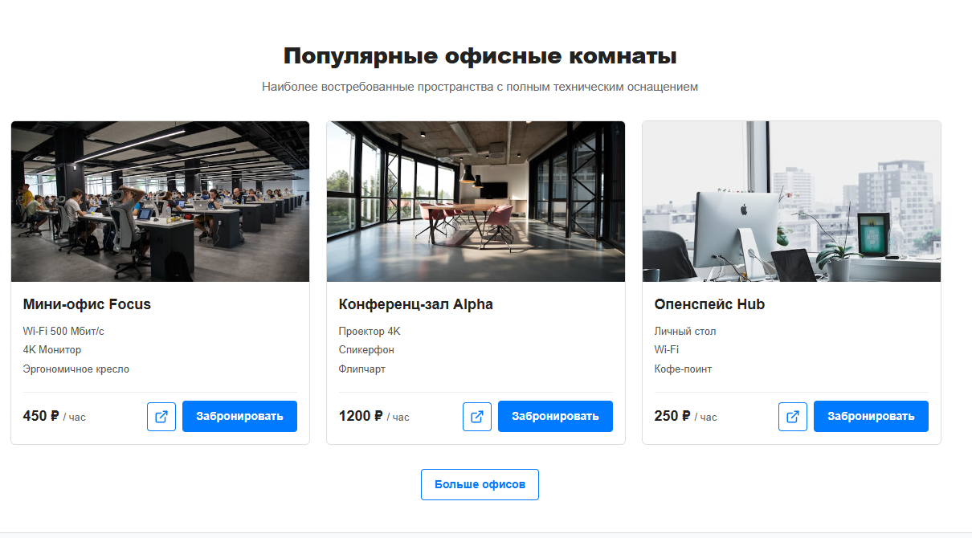
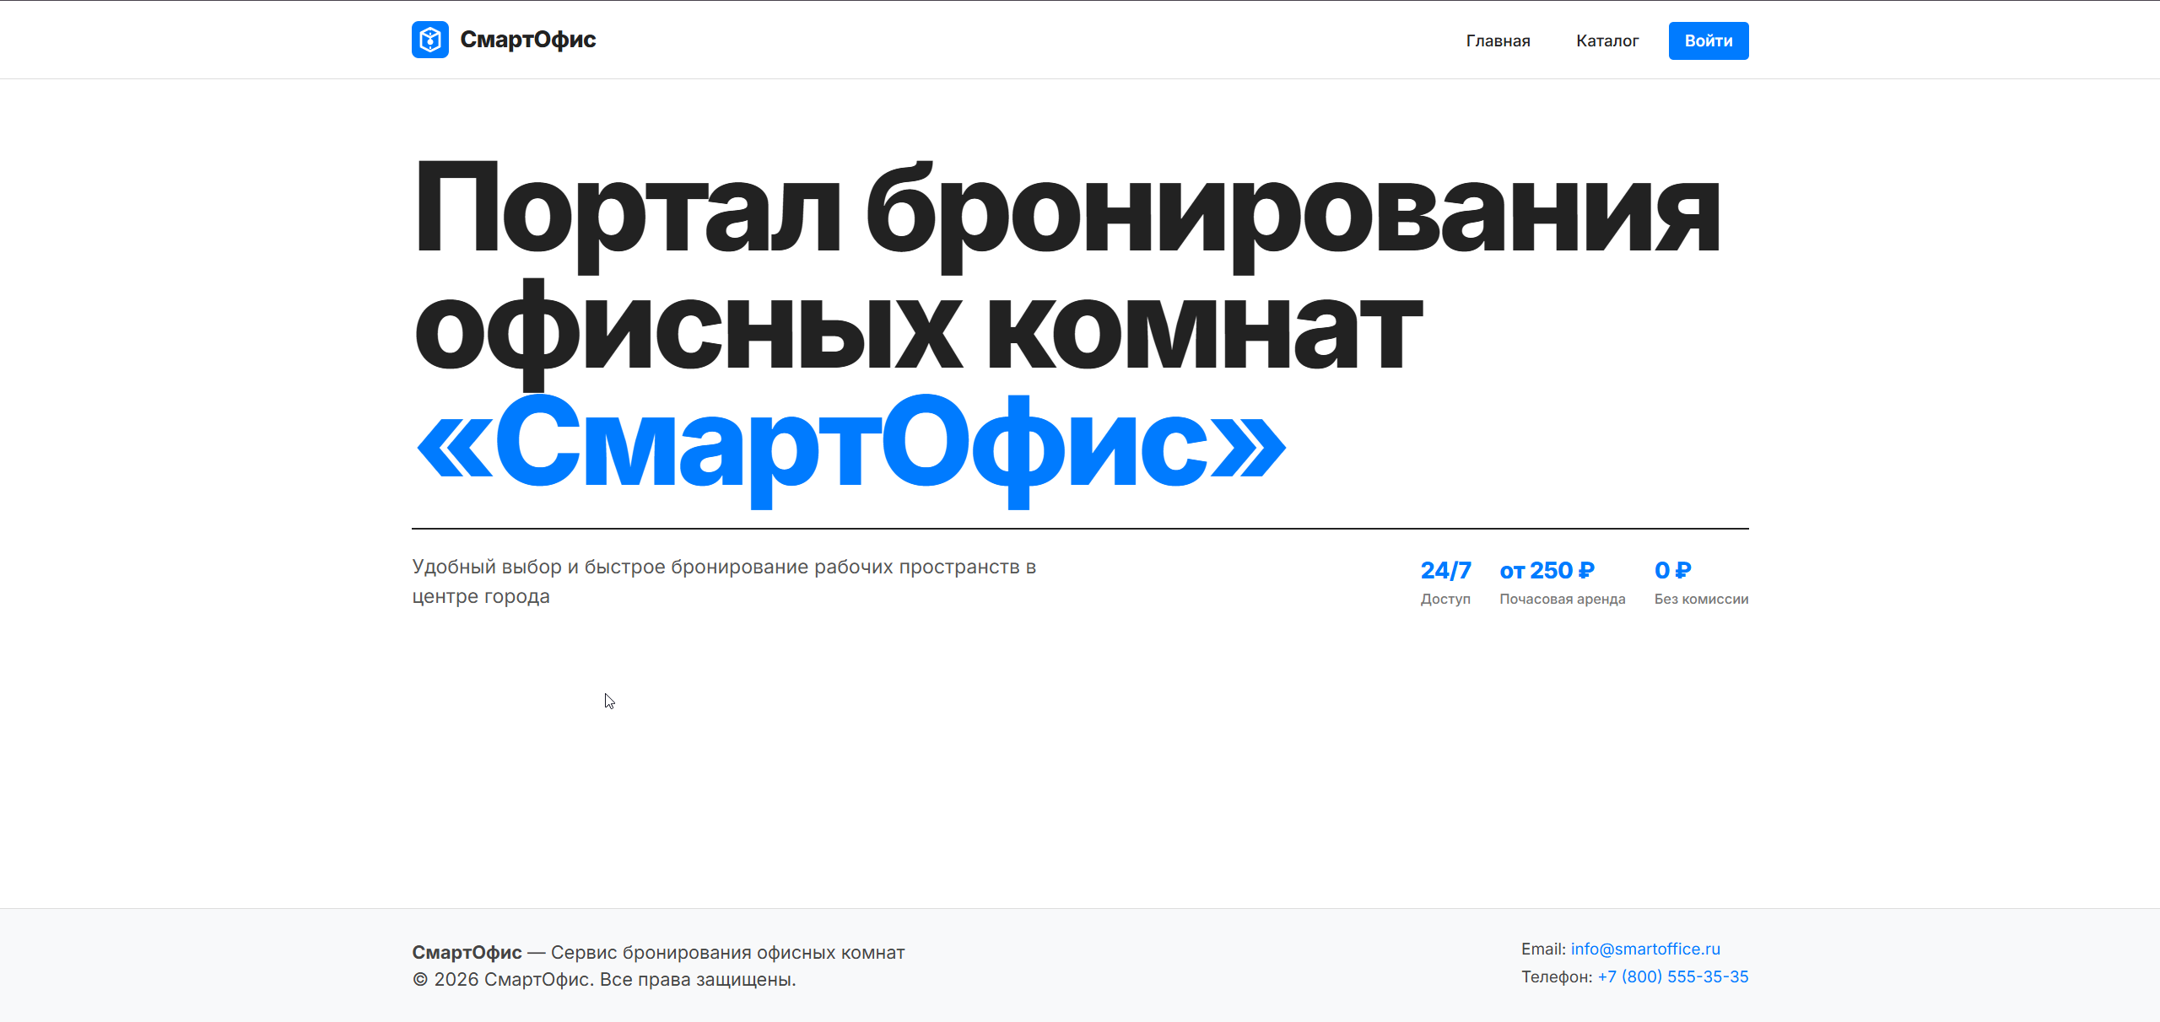
РЕЗУЛЬТАТ
Результат: Адаптивная секция популярных предложений с переиспользуемыми компонентами

Slide 25
ДО ВСТРЕЧИ!
УВИДИМСЯ НА СЛЕДУЮЩЕМ ЗАНЯТИИ

